Slide 1
Проблема
Как изобразить нашу Землю на плоскости?
Как показать правильные размеры Земли и объектов, находящихся на ней?
Как избежать при этом искажений?

Slide 2
Тема: «Классификация картографических проекций»
Вопросы:
1. Понятие о земном эллипсоиде и сфероиде
2. Система координат на поверхности эллипсоида и сферы
3. Понятия о картографической проекции
4. Классификация картографических проекций по характеру искажений, выбор картографических проекций.
5. Проекция Гаусса – Крюгера
6. Основные свойства и особенности картографических проекций

Slide 3
Литература
Макаров К. Н. Геодезия в строительстве : учебник для среднего профессионального образования / К. Н. Макаров. — 3-е изд., перераб. и доп. — Москва : Издательство Юрайт, 2024. — 170 с.
Смалев В. И. Геодезия с основами картографии и картографического черчения : учебное пособие для среднего профессионального образования / В. И. Смалев. — 2-е изд., перераб. и доп. — Москва: Издательство Юрайт, 2024. — 189 с.
Вострокнутов А. Л. Основы топографии : учебник для среднего профессионального образования / А. Л. Вострокнутов, В. Н. Супрун, Г. В. Шевченко ; под общей редакцией А. Л. Вострокнутова. — Москва: Издательство Юрайт, 2024. — 196 с.

Slide 4
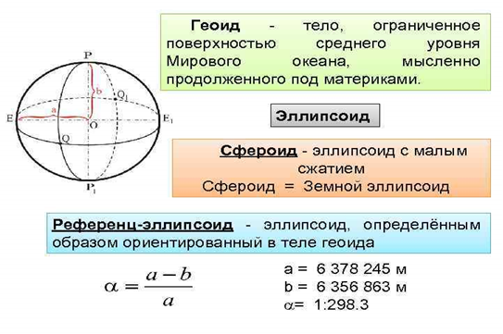
Понятие о земном эллипсоиде и сфероиде

Slide 5
Физическая поверхность земли
Геоид – выпуклая замкнутая поверхность, совпадающая с поверхностью воды в морях и океанах в спокойном состоянии и перпендикулярная к направлению силы тяжести в любой её точке.
Свойство поверхности геоида – в каждой своей точке она нормальна (перпендикулярна) к направлению отвесной линии, проходящей через эту точку (действие силы тяжести). Поверхность геоида сложная и неправильная, что не дает возможности пользоваться ею при геодезических и картографических расчетах.
В силу этого земную поверхность заменяют некоторой правильной поверхностью, которая носит название поверхности относимости.

Slide 7
Рефлексия
1. Что такое картографическая проекция?
2. Зачем создают картографические проекции?
3. Какие виды картографических проекций существуют? По каким признакам их выделяют?
4. Какие искажения присущи определенным видам проекций?

Slide 8
Спасибо за внимание!

